Slide 1
Latvijas koru diriģentu sanāksme
KORU NOZARES AKTUALITĀTES
Koru un vokālo ansambļu eksperts
Lauris Goss
Rīgas Latviešu biedrība, 2021. gada 16.oktobris

Slide 2
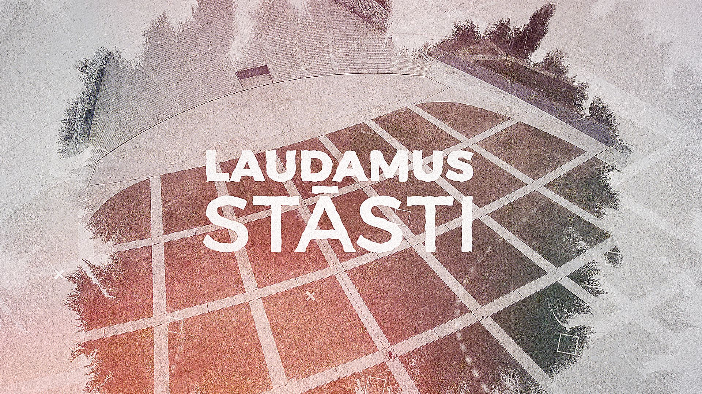
ReTV ēterā no 1.novembra, pirmdienās plkst. 20.00

Slide 3
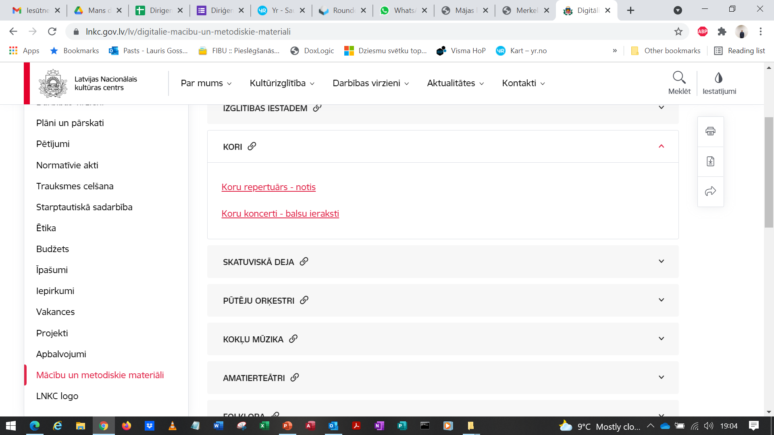
Notis un balsu ieraksti

Slide 4
Notis un balsu ieraksti
Piekļuve nošu materiāliem
Dziesmas2023
Piekļuve balsu ierakstiem
DZSV2023
dziesmas

Slide 5
Apgūstamais pārbaudes repertuārs koriem 2021/2022.gada sezonā
VĪRU KORIEM
Emīls Dārziņš, Kārlis Skalbe “Mūžam zili ir Latvijas kalni”
Jānis Norvilis, Leonīds Breikšs “Vakarjunda”
Latviešu t.dz. Romualda Jermaka apd. “Visi ciema suņi rēja”
Jānis Cimze, latviešu tautasdziesma “Rīga dimd”
Ernests Vīgners, latviešu t.dz “Strauja, strauja upe tecēj’”
Valts Pūce, latviešu t.dz “Tumsā gāju”

Slide 6
Apgūstamais pārbaudes repertuārs koriem 2021/2022.gada sezonā
SIEVIEŠU KORIEM
Aldonis Kalniņš, Skaidrīte Kaldupe “Latgalē”
Laura Jēkabsone, latviešu t.dz vārdi “Dziedat, meitas, savu dziesmu”
Selga Mence, latviešu tautasdziesmas
“Latviešu tautasdziesmu cikls” (5 daļas)
4. Andris Sējāns, latviešu tautasdziesma “Saulīt’ vēlu vakarāi”
5. Ilona Rupaine, …………. (tiks precizēts)

Slide 7
Apgūstamais pārbaudes repertuārs koriem 2021/2022.gada sezonā
VĪRU KORIEM
Emīls Dārziņš, Kārlis Skalbe “Mūžam zili ir Latvijas kalni”
Jānis Norvilis, Leonīds Breikšs “Vakarjunda”
Latviešu t.dz. Romualda Jermaka apd. “Visi ciema suņi rēja”
Jānis Cimze, latviešu tautasdziesma “Rīga dimd”
Ernests Vīgners, latviešu t.dz “Strauja, strauja upe tecēj’”
Valts Pūce, latviešu t.dz “Tumsā gāju”

Slide 8
Apgūstamais pārbaudes repertuārs koriem 2021/2022.gada sezonā
JAUKTAJIEM KORIEM B GRUPA (nepilns koncertu repertuārs)
1. Jāzeps Vītols, Auseklis “Beverīnas dziedonis”
2. Latviešu t.dz. Jurjānu Andreja apd. “Kur gāji, puisīti?”
3. Jānis Kalniņš, latviešu tautasdziesma “Līgo dziesma”
4. Mārtiņš Brauns, Rainis kantātes “Daugava” daļas:
“Dusmu dziesma”, “Krauklītis”, “Zvērests”
5. Andris Kontauts, latviešu tautasdziesmas vārdi
“Sit kociņu pie kociņa, lai rit saule vakarā”
6. Jēkabs Jančevskis, Inese Zandere “Koki”
7. Jānis Lūsēns, Māra Zālīte “Sidraba birzs”
8. Zigmars Liepiņš, Matīss Gricmanis “Tīrums”

Slide 9
Apgūstamais pārbaudes repertuārs koriem 2021/2022.gada sezonā
JAUKTAJIEM KORIEM A GRUPA
(apgūst papildus B grupas dziesmām)
Juris Karlsons, Fricis Bārda “Mana dziesma”
Emīls Dārziņš, Aspazija “Ciānas bērni”
Pēteris Vasks, Andrejs Eglītis “Savā tautā”
Arturs Maskats, latviešu t.dz. vārdi “Jāņu dziesma”

Slide 10
LNKC rīkotie koru nozares pasākumi 2022.gadā
28. maijs, TALSI – Kurzemes un Zemgales jauktie kori
4. jūnijs, TUKUMS – Latvijas sieviešu un vīru kori
11. jūnijs, CĒSIS – Vidzemes un Latgales jauktie kori
jūlijs un augusts RĪGA, Mežaparka Lielā estrāde
– Koru lielkoncerta un
Noslēguma koncerta kopmēģinājumi/modelēšanas pasākumi

Slide 11
Ceļā uz XXVII Vispārējiem latviešu Dziesmu un XVII Deju svētkiem
2020. gadā darbu uzsāk
Koru lielkoncerta «Tīrums. Dziesmas ceļš»
radošā komanda
Mākslinieciskie vadītāji
– Kaspars Ādamsons un Ārijs Šķepasts
Režisors – Juris Jonelis
Scenogrāfs – Ivars Mailītis
Dramaturgs – Matīss Gricmanis

Slide 12
Ceļā uz XXVII Vispārējiem latviešu Dziesmu un XVII Deju svētkiem
2021. gada janvārī notiek dziesmu aptauja
par nākamo Dziesmu un deju svētku
Noslēguma koncerta repertuāru.
Aptaujā piedalās 2145 respondenti

Slide 13
Ceļā uz XXVII Vispārējiem latviešu Dziesmu un XVII Deju svētkiem
Noslēguma koncerta «Kopā Augšup» radošā darba grupa
Darba grupas vadītājs – Romāns Vanags
Koru nozares pārstāvji – Agita Ikauniece - Rimšēviča
un Aira Birziņa
Deju nozares pārstāve – Iveta Pētersone - Lazdāne
Pūtēju orķestru nozares pārstāvis – Guntis Kumačevs
Režisors – Reinis Suhanovs
Scenogrāfs – Austris Mailītis
Scenārija autore – Rasa Bugavičute - Pēce

Slide 14
Ceļā uz XXVII Vispārējiem latviešu Dziesmu un XVII Deju svētkiem
Līdz 2021.gada 5.jūnijam
LNKC organizē aptauju par
XXVII Vispārējo latviešu Dziesmu un XVII Deju svētku
koru nozares virsdiriģentiem
Aptaujas anketas aizpildīja 193 diriģenti

Slide 15
Ceļā uz XXVII Vispārējiem latviešu Dziesmu un XVII Deju svētkiem
Balstoties uz aptaujas rezultātiem,
XXVII Vispārējo latviešu Dziesmu un
XVII Deju svētku virsdiriģentus izvirza
Koru lielkoncerta mākslinieciskie vadītāji
un Noslēguma koncerta
radošā darba grupa

Slide 16
Ceļā uz XXVII Vispārējiem latviešu Dziesmu un XVII Deju svētkiem
2021. gada 8. septembrī
ar Dziesmu svētku virsdiriģentu sarakstu
tiek iepazīstināta koru nozares konsultatīvā padome
2021. gada 28. septembrī
ar Dziesmu svētku virsdiriģentu sarakstu
tiek iepazīstināta Dziesmu svētku mākslinieciskā padome

Slide 17
DZIESMU SVĒTKU GODA VIRSDIRIĢENTI
Jānis Erenštreits
Andrejs Jansons
Juris Kļaviņš
Jēkabs Ozoliņš
Arvīds Platpers
Edgars Račevskis
Jānis Zirnis
Lilija Zobens (apstiprināta koru nozares padomē 2021.gada 29.martā)

Slide 18
Virsdiriģenti Koru lielkoncertā un Noslēguma koncertā
Kaspars Ādamsons
Aira Birziņa
Gints Ceplenieks
Ivars Cinkuss
Agita Ikauniece-Rimšēviča
Mārtiņš Klišāns
Sigvards Kļava
Māra Marnauza
Māris Sirmais
Ints Teterovskis
Ilze Valce
Romāns Vanags

Slide 19
Virsdiriģenti Koru lielkoncertā
Jānis Baltiņš (pirmo reizi)
Jurģis Cābulis (pirmo reizi)
Uldis Kokars (pirmo reizi)
Aigars Meri (pirmo reizi)
Mārtiņš Ozoliņš
Jānis Ozols (pirmo reizi)
Ārijs Šķepasts
Jevgeņijs Ustinskovs
Andris Veismanis (pirmo reizi)
Edgars Vītols (pirmo reizi)

Slide 20
Paldies par uzmanību!

